Slide 1
CHÀO MỪNG CÁC EM HỌC SINH
ĐẾN VỚI BÀI GIẢNG ĐIỆN TỬ
MÔN: KHOA HỌC TỰ NHIÊN 7
BỘ SÁCH CÁNH DIỀU
GIÁO VIÊN: TRƯƠNG THẾ THẢO

Slide 2
BÀI TẬP CHỦ ĐỀ 1, 2

Slide 3
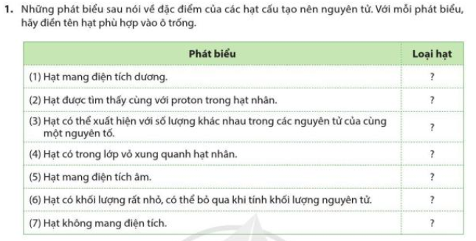
BÀI TẬP CHỦ ĐỀ 1, 2.
Proton
Neutron
Neutron
Electron
Electron
Electron
Neutron

Slide 4
BÀI TẬP CHỦ ĐỀ 1, 2.
Proton và neutron
17
10
10
7 amu

Slide 5
BÀI TẬP CHỦ ĐỀ 1, 2.
3. Viết kí hiệu hóa học của các nguyên tố sau: hydrogen, helium, crbon, nitrogen, oxygen, sodium?
Hydrogen: H
Helium: He
Carbon: C
Nitrogen: N
Oxygen: O
Sodium: Na

Slide 6
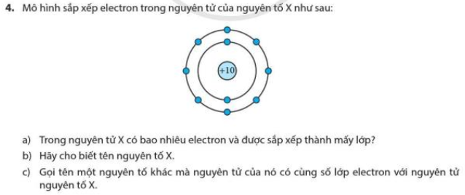
BÀI TẬP CHỦ ĐỀ 1, 2.
a) Nguyên tử X có 10 electron và được sắp xếp thành 2 lớp:
+ Lớp thứ nhất có 2 electron.
+ Lớp thứ hai có 8 electron.
b) X là nguyên tố Neon.
c) Một số nguyên tố có 2 lớp electron: Lithium, Beryllium, boron, carbon…

Slide 7
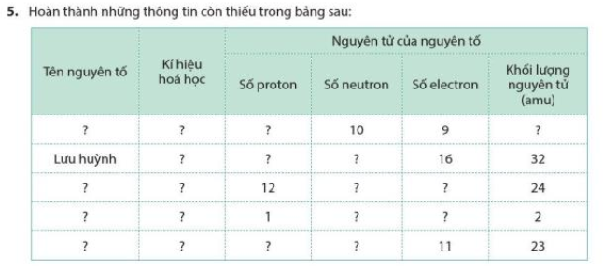
BÀI TẬP CHỦ ĐỀ 1, 2.
Fluorine
F
9
19
S
16
16
Magnesium
Mg
12
12
Hydrogen
H
1
1
Sodium
Na
11
12

Slide 8
BÀI TẬP CHỦ ĐỀ 1, 2.
- Khối lượng nguyên tử của X: 6 + 6 = 12 amu.
- Khối lượng nguyên tử của Y: 6 + 8 = 14 amu.
b) X và Y thuộc cùng một nguyên tố hóa học vì chúng có cùng số proton trong hạt nhân.

Slide 9
BÀI TẬP CHỦ ĐỀ 1, 2.
Sắp xếp các nguyên tố theo chiều tăng dần điện tích hạt nhân:
F , Ne, Na, Mg, S, Ca.
b) Các nguyên tố kim loại gồm: Na, Mg, Ca
b) Các nguyên tố phi kim gồm: F, S
b) Các nguyên tố khí hiếm gồm: Ne

Slide 10
BÀI TẬP CHỦ ĐỀ 1, 2.
Magnesium
Mg
24
3
IIA
Kim loại
Phosphorus
P
31
3
VA
Phi kim
Argon
Ar
40
3
VIIIA
Khí hiếm

Slide 11
BÀI TẬP CHỦ ĐỀ 1, 2.
M có 12 electron, vậy M ở ô số 12.
M có 2 electron lớp ngoài cùng nên M ở nhóm IIA.
M có 3 lớp electron nên M ở chu kì 3
M ở đầu chu kì nên M là kim loại.

